Slide 1
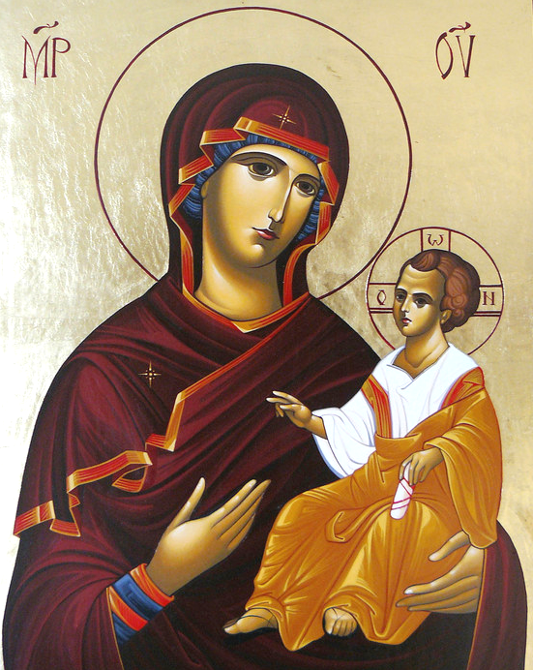

Иконата на света Богородица

Slide 2
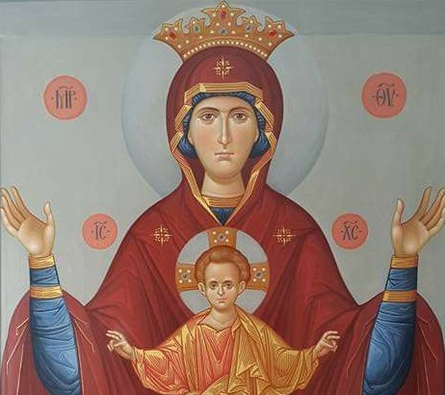
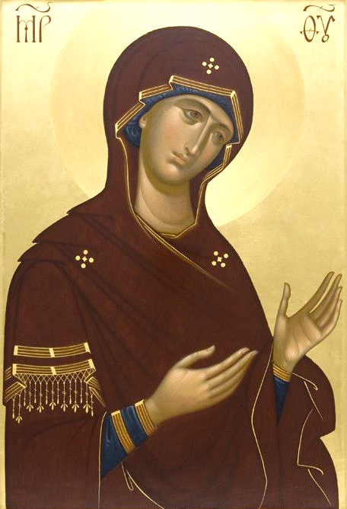
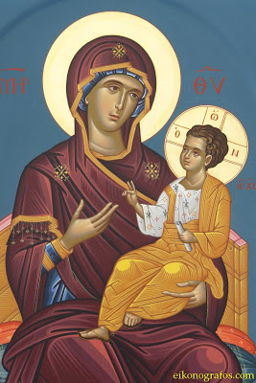
Различни икони на света Богородица

Slide 3
ореол
„звездички“
надписи

Slide 4
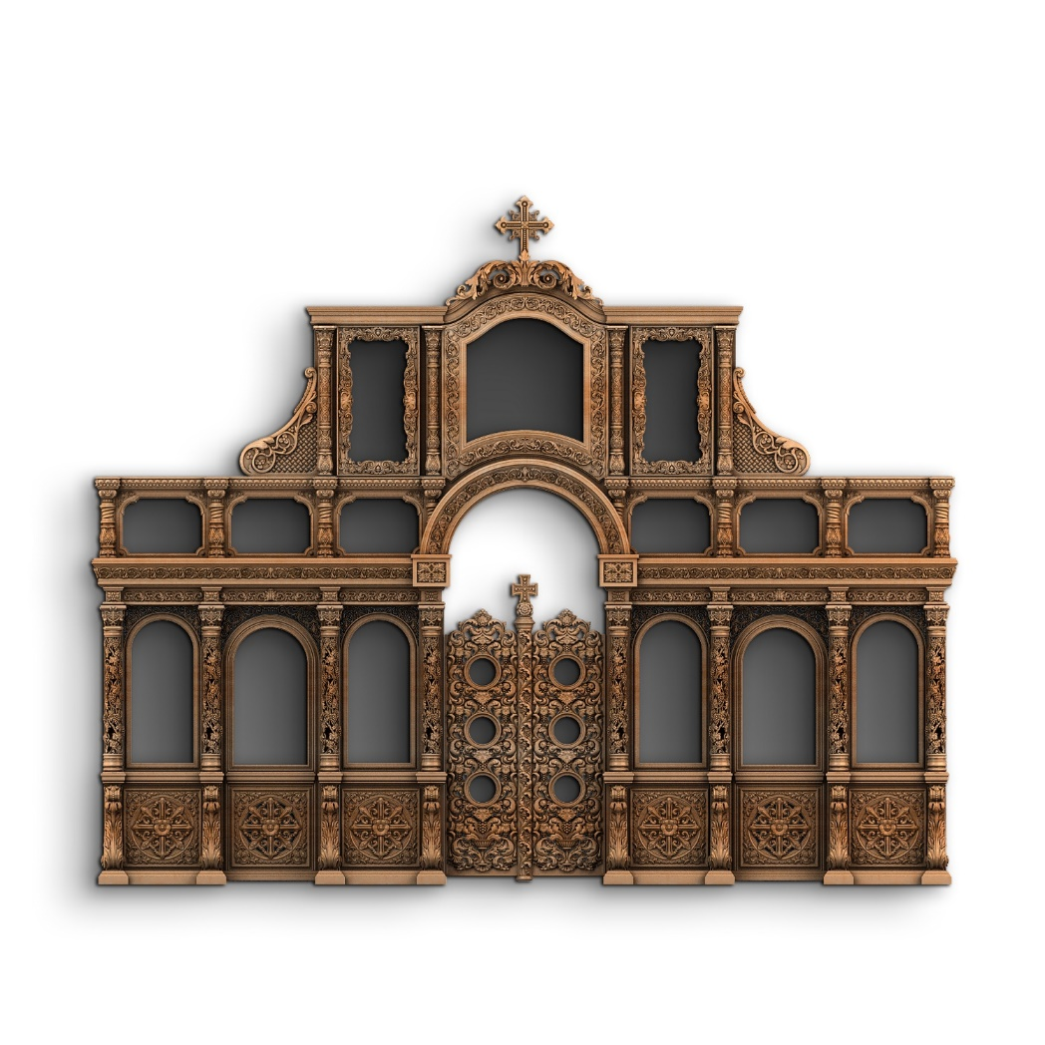
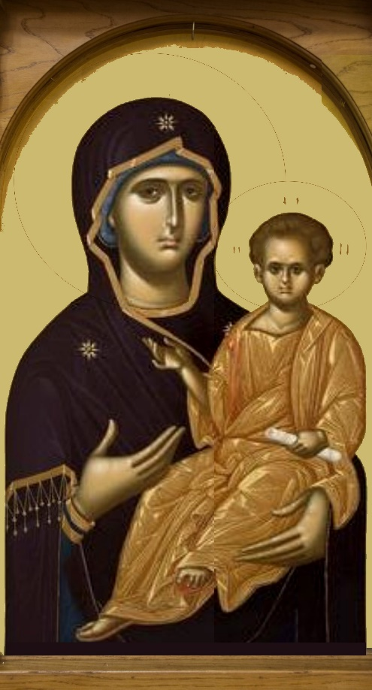
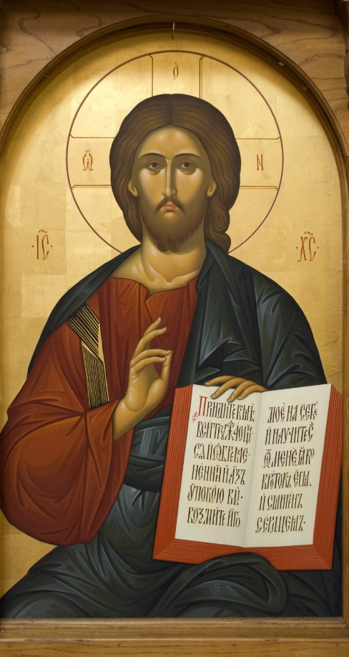

Slide 5
Сега е ваш ред!

Slide 6
Задача 1

Slide 7
?
?
?

Slide 8
Задача 2

Slide 9
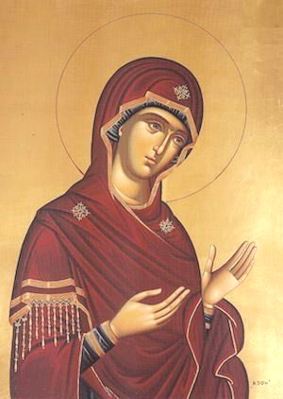
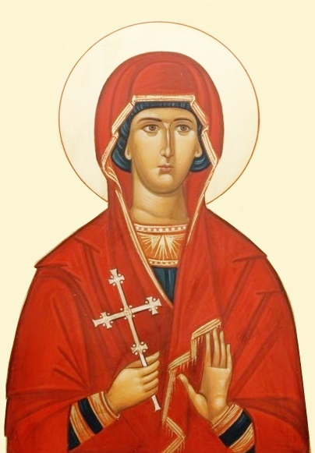
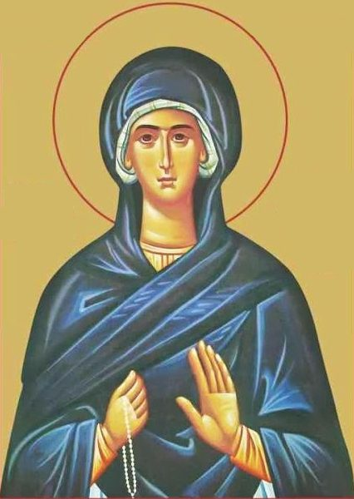
1
2
3

Slide 10
1
Вярно!

Slide 11
Задача 3

Slide 12
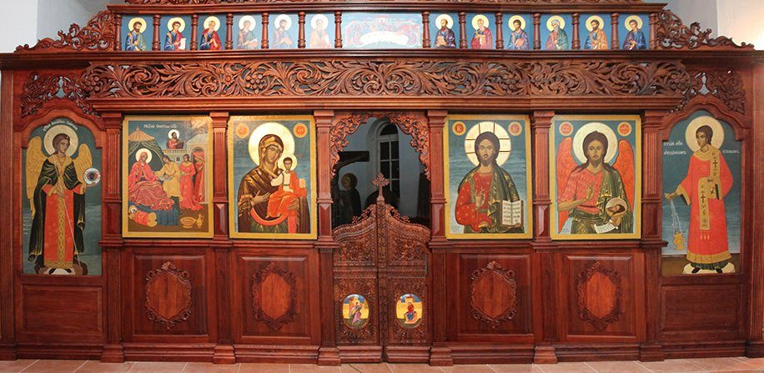

Slide 13
Вярно!

Slide 14
Справихте се отлично!
Задачите са част от електронния учебник по Религия (християнство-православие), 1 клас, на изд. Витезда, съставени от екипа на сайта „Светлината на храма“

